Slide 1
Considerații etice și provocări în învățarea automată
Cât de inteligent putem folosi modelele de învățare automată?

Slide 2
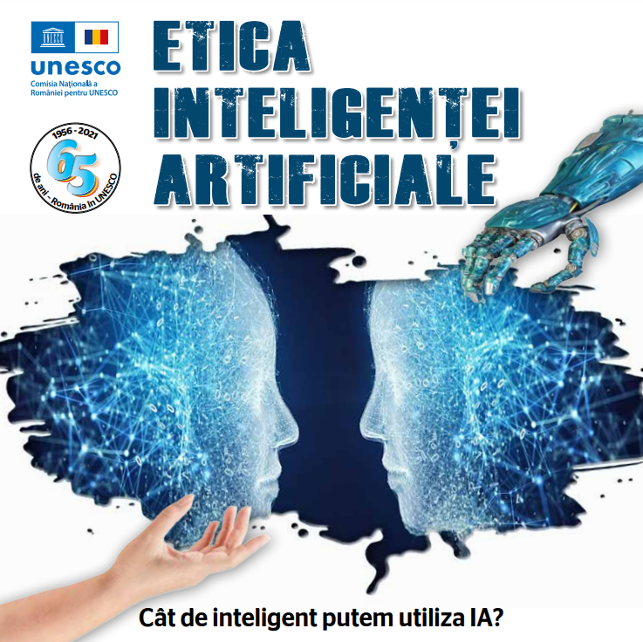
Recomandarea UNESCO privind Etica Inteligenței Artificiale
Adoptată la 23 noiembrie 2021
https://www.cnr-unesco.ro/uploads/media/f1077_recomandari-unesco-ai-site.pdf
Notes:
https://www.europarl.europa.eu/doceo/document/TA-9-2020-0275_RO.html
https://www.cnr-unesco.ro/ro/activitate/recomandarea-unesco-privind-etica-inteligentei-artificiale

Slide 3
Prejudecăți și discriminare
Modelele de învățare automată sunt antrenate pe seturi mari de date, care conțin adesea părtiniri inerente care decurg din factori istorici sau societali. Ca rezultat, algoritmii ML pot perpetua și amplifica în mod neintenționat prejudecățile și inegalitățile existente, conducând la rezultate părtinitoare și discriminatorii.
https://julienflorkin.com/ro/technology/machine-learning/machine-learning/

Slide 4
Atenuarea părtinirii
Pentru a aborda această provocare, cercetătorii și practicienii trebuie să fie vigilenți în identificarea și atenuarea părtinirilor în modelele lor.
Căi posibile:
- Utilizarea unor seturi de date diverse și reprezentative.
- Aplicarea tehnicilor de ML conștiente de corectitudine.
- Evaluarea regulată a modelelor de comportament părtinitor.
- Promovarea diversității în cadrul comunității ML.

Slide 5
Confidențialitate și securitate a datelor
Pentru abordarea problemelor legate de confidențialitate, practicienii ML trebuie să adopte măsuri riguroase de protecție a datelor:
- Anonimizarea.
- Criptarea.
- Stocarea securizată.
- Transparența cu privire la utilizarea datelor.
- Consimțământul informat de la persoanele ale căror date le colectează și prelucrează.

Slide 6
Responsabilitatea pentru luarea deciziilor complexe
Pe măsură ce modelele de învățare automată devin mai sofisticate și integrate în diferite aspecte ale vieții noastre, determinarea cine este responsabil pentru deciziile și rezultatele lor devine din ce în ce mai dificil. Algoritmii ML pot lua decizii complexe care sunt dificil de interpretat sau explicat, ceea ce face dificilă atribuirea responsabilității atunci când lucrurile merg prost.
Cu scopul de a garanta responsabilitatea, este crucial să se dezvolte modele ML transparente și interpretabile care să permită părților interesate să înțeleagă și să-și examineze procesele de luare a deciziilor.
Trebuie stabilite reglementări clare pentru a defini rolurile și responsabilitățile dezvoltatorilor, utilizatorilor și autorităților în dezvoltarea, implementarea și utilizarea sistemelor ML.

Slide 7
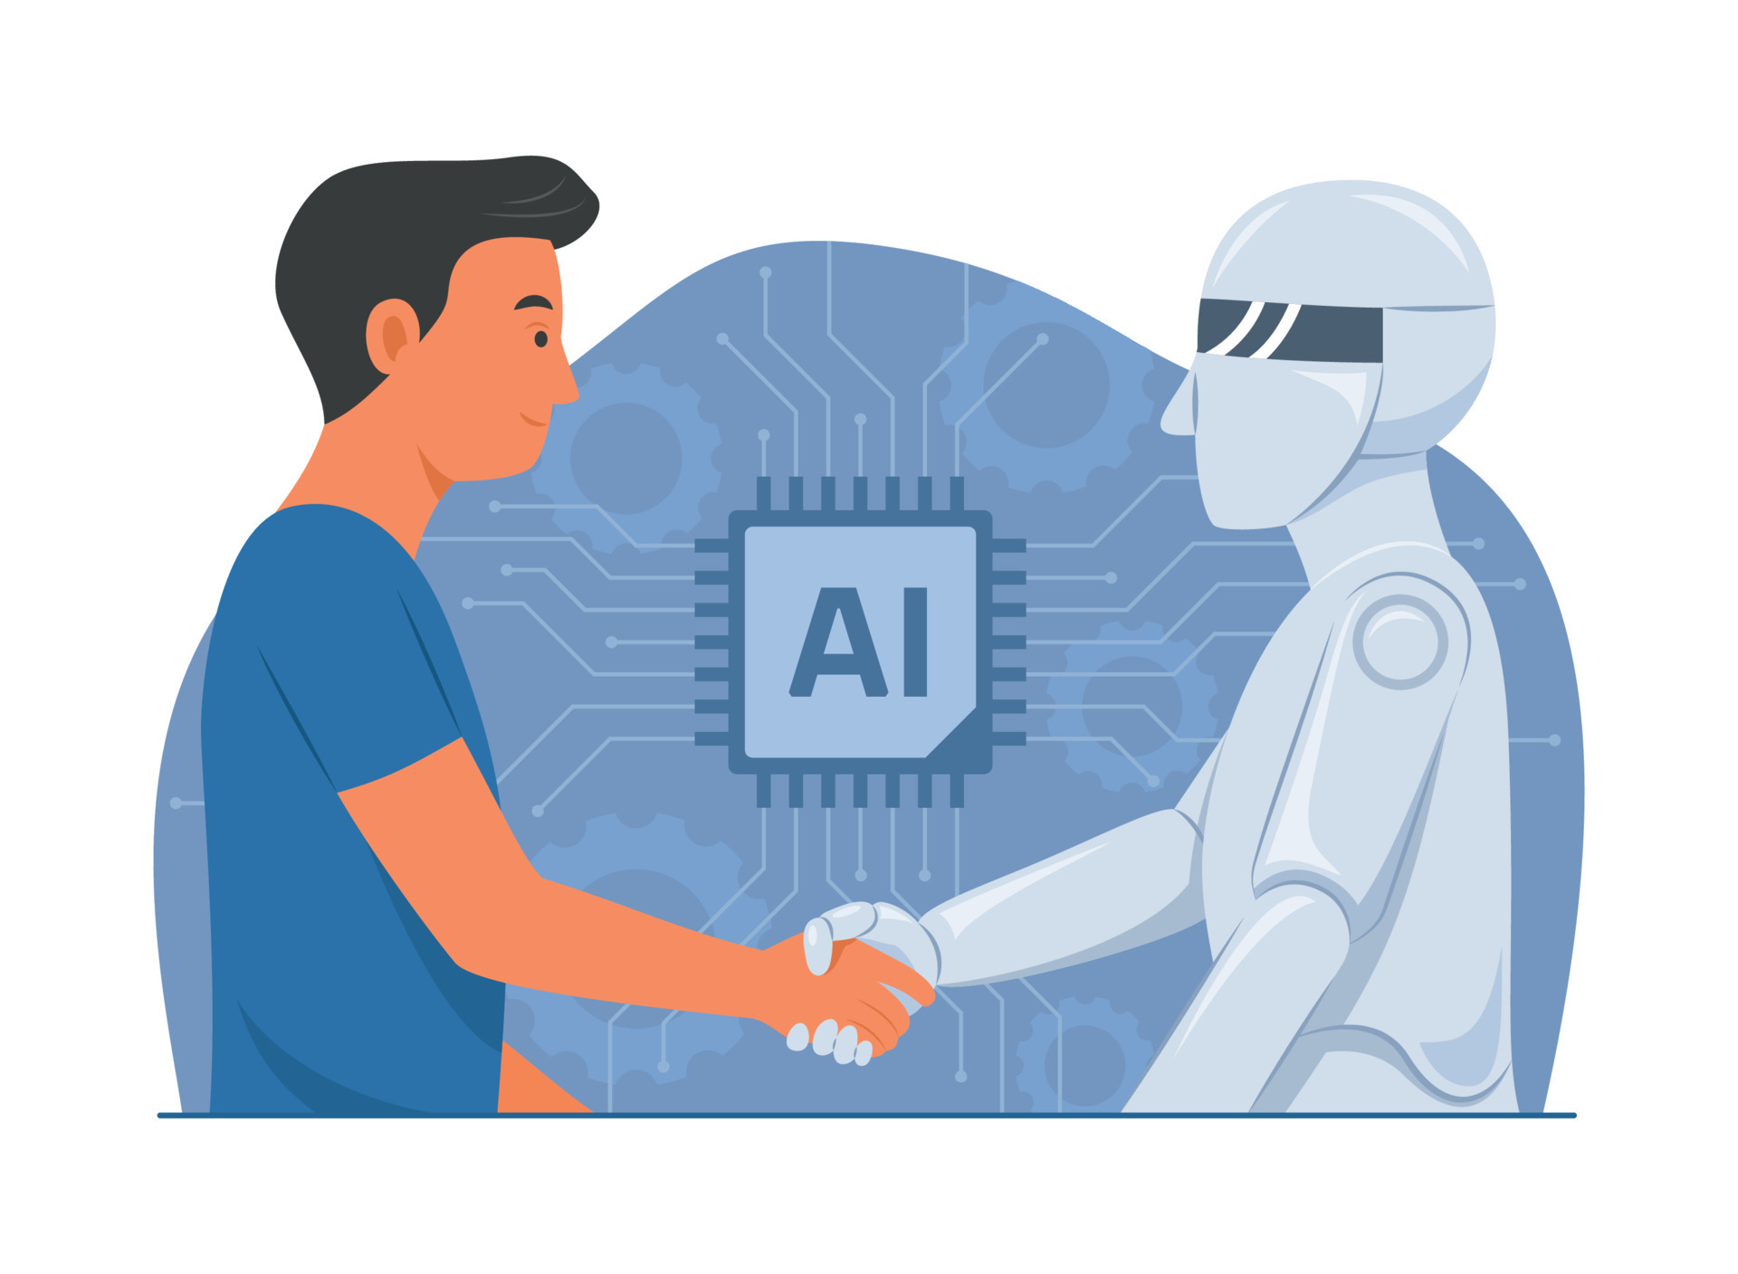
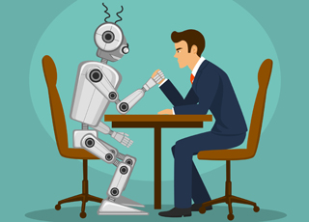
Impact asupra forței de muncă
Învățarea automată și automatizarea au potențialul de a perturba piața muncii, deoarece algoritmii și roboții pot îndeplini sarcini îndeplinite în mod tradițional de oameni. Acest lucru ridică îngrijorări cu privire la înlocuirea locurilor de muncă și nevoia lucrătorilor de a se recalifica sau de a se adapta la noi roluri.
Pentru a gestiona impactul ML asupra forței de muncă, funcționarii guvernamentali, întreprinderile și instituțiile de învățământ trebuie să colaboreze pentru a dezvolta strategii pentru tranziția și recalificarea forței de muncă. Acest lucru poate implica investiții în programe de educație și formare, promovare învățarea pe tot parcursul vieții și promovarea dezvoltării de abilități care completează, mai degrabă decât să concureze cu, capacitățile de învățare automată.
Notes:
https://tribunainvatamantului.ro/inteligenta-artificiala-in-scoala/

Slide 8
Utilizarea greșită a învățării automate
Învățarea automată poate fi o sabie cu două tăișuri, cu potențialul de utilizare greșită în moduri care dăunează persoanelor sau societății. De exemplu, ML poate fi folosit pentru a crea deepfakes, genera știri false, sau manipulează opinia publică, subminând încrederea în informații și instituții.
Notes:
https://julienflorkin.com/ro/psihologie/influenta-sociala/%C8%99tiri-false/

Slide 9
Utilizarea greșită a învățării automate
Pentru a preveni utilizarea greșită a ML, este esențial să se stabilească orientări etice, cele mai bune practici și cadre de reglementare care guvernează dezvoltarea și implementarea tehnologiilor ML. Acest lucru poate implica promovarea cercetării responsabile în domeniul inteligenței artificiale, implementarea unor măsuri de securitate solide pentru a preveni accesul neautorizat și promovarea unei culturi de conștientizare etică și responsabilitate în cadrul comunității ML.

Slide 10
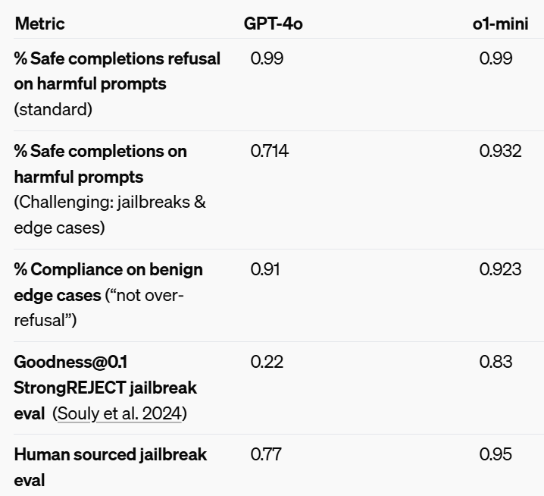
Utilizarea greșită a învățării automate
Modelul are o robustețe la utilizare neautorizată cu 59% mai mare pe o versiune internă a setului de date StrongREJECT, comparativ cu GPT-4o. Înainte de implementare, riscurile de siguranță ale o1-mini au fost evaluate cu atenție utilizând aceeași abordare de siguranță ca și versiunile precedente.
https://openai.com/index/openai-o1-system-card/ https://arxiv.org/abs/2402.10260

Slide 11
SOLUȚII: AI explicabile și modele interpretabile
Pe măsură ce modelele de învățare automată devin mai complexe și omniprezente, există o cerere din ce în ce mai mare pentru AI explicabil și modele interpretabile.
Cercetările viitoare vor concentra privind dezvoltarea tehnicilor care oferă perspective asupra proceselor de luare a deciziilor ale modelelor ML, permițând părților interesate să înțeleagă, să aibă încredere și să-și examineze rezultatele.
Acest lucru va fi crucial pentru aplicațiile ML în domenii cu mize mari, cum ar fi sănătatea, finanțele și sistemul juridic, unde responsabilitatea și transparența sunt primordiale.
Notes:
https://www.cnr-unesco.ro/ro/activitate/strategia-nationala-in-domeniul-inteligentei-artificiale

